Slide 1
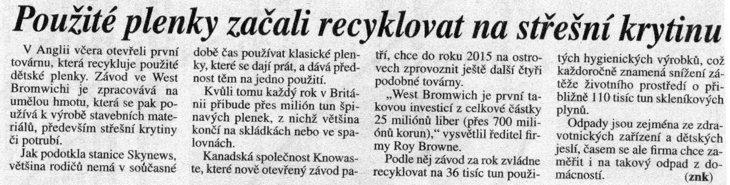
Recyklace nezná hranic!

Slide 2
RECYKLACE TERMOPLASTŮ, TERMOSETŮ A PRYŽÍ
RNDr. Ladislav Pospíšil, CSc.
pospisil@polymer.cz
www.polymer.cz

Slide 3
Předmět kurzu je:
Pochopení recyklace a likvidace polymerního odpadu (termoplasty, termosety, vulkanizáty) jako komplexní problematiky zahrnující legislativní, ekonomické a technické požadavky. Probírán je celý proces, počínaje sběrem odpadu a končící využitím s důrazem na minimalizaci skládkování a dopadů na životní prostředí.
Součástí výuky je minimálně jedna exkurze do recyklační firmy.
Absolvent by měl získat základ pro práci v recyklační firmě a být schopen si dále samostatně doplňovat znalosti v této oblasti.

Slide 4
Časový plán
1 | 1. 10. | Úvod do předmětu, legislativa a názvosloví, anglická terminologie, literatura.
2 | 8.10. | Sběr, identifikace třídění odpadu. Operace na mokré a na suché cestě.
4 | 15.10. | Zpracovatelské technologie v tavenině. Aditiva pro recykláty.
5 | 22.10. | Recyklace termoplastů. Recyklace PET.
6 | 29.10. | Recyklace termosetů.
7 | 5.11. | Recyklace vulkanizátů.
8 | 12.11. | Chemická recyklace.
9 | 19.11. | Metody termického rozkladu. Energetické využití.
10 | 26.11. | Problémy a perspektivy recyklace a likvidace polymerního odpadu.
11 | 3.12. | Recyklace versus biodegradace
12 | 10.12. | Praktické příklady z literatury a praxe I
13 | 17.12. | EXKURZE I (PETKA CZ)
14 | Leden | EXKURZE I I (SPALOVNA BRNO) – PODLE ZÁJMU & možností
15 | Leden | EXKURZE I I (SVITAP) – PODLE ZÁJMU & možností

Slide 5
Rozdělení lekcí
Technologie nebo téma | Počet přednášek
Legislativa, názvosloví, perspektivy … | 3
Přípravné činnosti, aditivace, zpracovatelské technologie | 2
Mechanická recyklace | 3
Chemická recyklace | 1
Energetické využití | 1
Recyklace versus biodegradace | 1
EXKURZE, PRAKTICKÉ PŘÍKLADY, REZERVA | 4
CELKEM | 15

Slide 6
Systém studia
Přednášky budou vloženy na Intranet
Průběžná práce během celého semestru
Kombinace odborných úloh (4) a překladů z angličtiny (4)(bude součást hodnocení)
Zkouška jen písemná
TERMÍNY zkoušky – dle dohody

Slide 7
E - LEARNING
Přednášky | Budou vystaveny na e-learning
Chřipková epidemie a podobné problémy | Přednáška bude vystavena na e-learning
Dotazy a připomínky | Zasílat na moji Internetovou adresu pospisil@polymer.cz

Slide 8
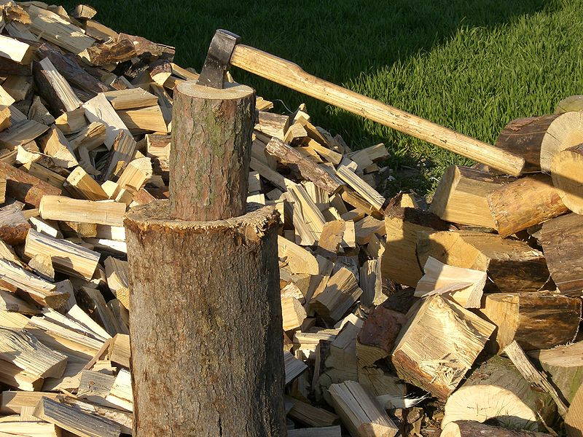
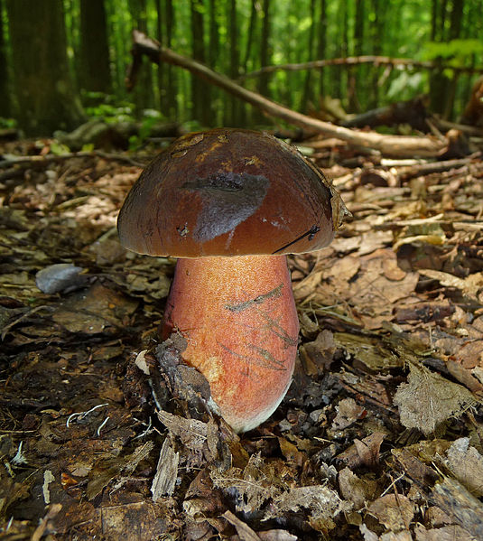
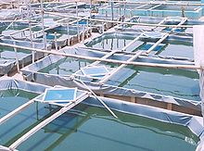
Biomasa
Biomasa je souhrn látek tvořících těla všech organismů, jak rostlin, bakterií, sinic a hub, tak i živočichů. Tímto pojmem často označujeme rostlinnou biomasu využitelnou pro energetické účely. Energie biomasy má svůj prapůvod ve slunečním záření a fotosyntéze, proto se jedná o obnovitelný zdroj energie.
Celková hmotnost biomasy je obvykle stanovena vážením, popřípadě též odhadem z objemu nebo délky těla. U čerstvě nalovených organismů je stanovena živá nebo čerstvá biomasa. Přesnější je stanovení biomasy suché (sušiny) a sušiny bez popelovin. Energetická hodnota biomasy je stanovena buď spálením v joulometru, nebo na základě podílu proteinů, cukrů a tuků.

Slide 9
RECYKLACE & ODPADY v umění
Bohumil Hrabal se narodil v Brně-Židenicích
Film „Skřivánci na niti“ podle jeho knihy > kovy, Kladno
po těžkém úrazu pracoval v libeňských sběrných surovinách jako balič starého papíru
Jan Neruda – povídka „Kam s ní“ líčí potíže s tím, jak naložit se starým slamníkem
J. & Z. Svěrákovi – film „Vratné lahve“ pracovník „Úlisný“ – lisoval papír a plasty pro RECYKLACI

Slide 10
POLYMER - Plast (TERMOPLAST – Termoset)
Polymer | Plast
Makromolekulární látka bez dalších příměsí | Makromolekulární látka (polymer) obsahující příměsi (aditiva) potřené pro zpracování a plnění funkce výrobku z ní připravené
PLAST
TERMOPLAST | Termoset
Při zpracování dochází k minimální či žádné reakci (vzniku nových vazeb či zániku existujících vazeb) a hmotu lze znovu roztavit a vyrobit z ní nový (jiný) výrobek | Při zpracování dochází k řadě reakcí (vzniku nových vazeb) a hmotu NELZE znovu roztavit a vyrobit z ní nový (jiný) výrobek

Slide 11
ČSN 64 0003 Plasty – Zhodnocení plastového odpadu – Názvosloví
Česky | anglicky
Recyklace plastů, recyklování plastů Proces, při němž jsou použité a odložené plastové výrobky, které by se jinak zařadily do proudu tuhého odpadu, sbírány, tříděny zpracovávány a materiál z nich získaný vrácen do užívání | Plastic recycling
Třídění plastového odpadu | Sorting of plastic waste
Zhodnocování plastového odpadu | Valorization of plastic waste, recovery of plastic waste

Slide 12
ČSN 64 0003 Plasty – Zhodnocení plastového odpadu – Názvosloví
Česky | anglicky
Primární recyklace plastů, primární recyklování plastů Proces, při němž se z plastového odpadu získává materiál či výrobek z tohoto materiálu, který má stejné nebo podobné vlastnosti jako materiál či výrobek původní | Primary recycling
Sekundární recyklace plastů, sekundární recyklování plastů Proces, při němž se z plastového odpadu získává materiál či výrobek, jehož vlastnosti jsou značně odlišné od materiálu původního | Secondary recycling

Slide 13
Literatura a zdroje poznání
Neznám českou či slovenskou učebnici ani skripta
Vannessa Goodship: Introduction to Plastics Recycling, 2nd Edition (ISBN: 978-1-84735-078-7) – této knihy se budu snažit držet při výuce, vydáno v roce 2007 (www. polymer-books.com)
R.J. Ehring (Editor): Plastics Recycling (ISBN: 3-446-15882-0 Hanser, 0-19-520934-6 Oxford University Press)
Odborný slovník anglicko – český a česko – anglický „Ekologie a ochrana životního prostředí“ (ISBN: 80-902541-0-1)
A.L. Bisio, M. Xanthos (Editors): How to Manage Plastics Waste (Technology and Market Opportunities) (ISBN: 1-56990-136-8)
J. Schiers: Polymer Recycling (ISBN:0-471-97054-9)

Slide 14
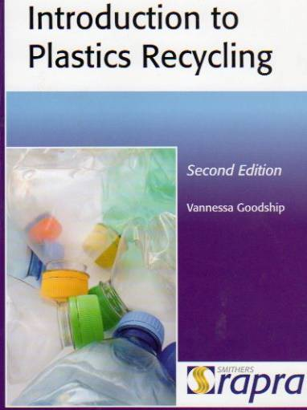
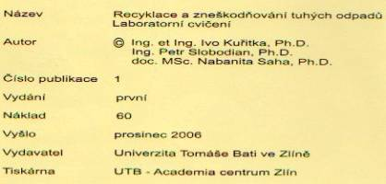
Pro začátečníky

Slide 15


Pro pokročilé
Pro hodně pokročilé

Slide 16
Literatura a zdroje poznání
Časopis ODPADY (měsíčník, česky, bereme na ústavu)
Elektronický měsíčník WASTE (jsem abonentem, můžu poslat ukázku)
Polymer Degradation and Stability (časopis)
Části časopisů (Plastics & Environment), např. MACPLAS (anglicky)
Konference „ODPADOVÉ FÓRUM“, Milovy, každoročně
SVĚT BALENÍ (časopis), řada článků věnována plastům a plastovým odpadům
Plasty a kaučuk (časopis), řada krátkých anotací věnována plastům a plastovým odpadům
…………………..

Slide 17
Legislativa česká
Bez legislativy to nejde:
Sbírka zákonů
Zákony a podzákonné normy
  Zákon o odpadech č. 181/2001 Sb.
    Vyhláška ministerstva životního prostředí č. 381/2001 Sb.: KATALOG ODPADŮ (použit zkrácený název)
Plasty se v 381/2001 Sb. Vyskytují hned v několika skupinách, z nichž asi Z HLEDISKA VEŘEJNOSTI nejdůležitější je skupina 15 ODPADNÍ OBALY > máte ke Sbírce přístup?

Slide 18
Legislativa EU
PŘEHLED LEGISLATIVY ČESKÉ & EU:
Odborný slovník anglicko – český a česko – anglický „Ekologie a ochrana životního prostředí“ (ISBN: 80-902541-0-1)
Council Directive 75/442/EEC of 15 July, 1975: „Waste – Framework Directive“
Commission Decision 94/3/EC of 20 December, 1994: „European List of Wastes “ (upřesňuje 75/442/EEC) je to tedy Katalog odpadů podle EU
Různé země mají různá specifika ve věci recyklace plastových odpadů, viz např. Introduction to Plastics Recycling, str. 134

Slide 19
Věda nebo technika?
Recyklace plastů je problém (téma) spíše technický obsahující v sobě minimálně tři obory (odbornosti):
Chemie polymerů (makromolekulární chemie)
Zpracování plastů
Mechanické a jiné (např. dlouhodobá stabilita) vlastnosti výsledných materiálů

Slide 20
Vzájemné ovlivňování recyklačních aktivit
LEGISLATIVA
„NEVIDITELNÁ RUKA TRHU“
SNAHY (TLAKY) O OCHRANU ŽIVOTNÍHO PROSTŘEDÍ

Slide 21
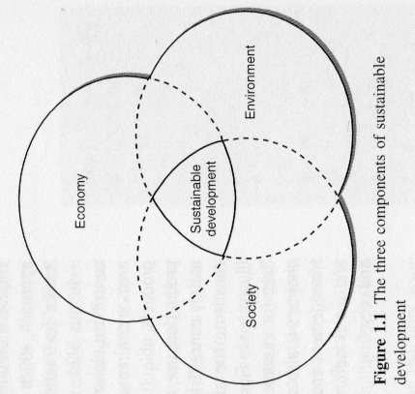

Slide 22
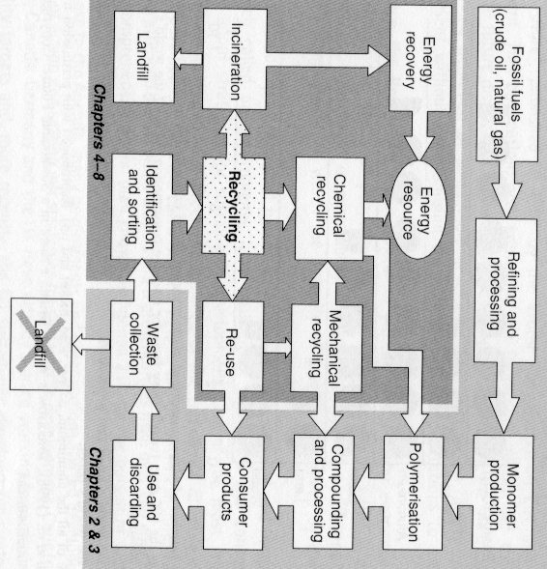

Slide 23
RECYKLACE na území České republiky z historického hlediska
Pokřik „Hadry, kosti, staré železo“ se ozýval již po městech a vesnicích c.k. monarchie
Do roku 1989 se sbíraly a recyklovaly hlavně kovy, sklo a papír
Recyklace plastů pocházejících z odpadů domácností je záležitostí posledních cca. 18 – 20 let (výjimky např. láhve od motorových olejů, ……..) – např. sáčky od mléka se ale běžně umývaly a dále používaly

Slide 24
Je-li na něco norma, pak se ji snažme používat …
Národní normy ČSN ….. (často je za tím např. ISO, EN > harmonizace s jinými normami) > www.cni.cz
Evropské normy ISO, EN > www.iso.org www.cen.eu
Americké normy ASTM > www.astm.org
Německé normy DIN > www.din.de
Bez placené registrace lze získat jen anotaci obsahu!
Normy týkající se recyklace a recyklátů se postupně doplňují!

Slide 25
Je-li na něco norma, pak se ji snažme používat …
ISO 472:1988 Plastics – Vocabulary (anglicky + francouzsky)
EN 15347:2007 Plastics. Recycled Plastics. Characterization of plastics waste
EN 15342:2007 Plastics. Recycled plastics. Characterization of polystyrene (PS) recyclates
EN 15343:2007 Plastics. Recycled plastics. Plastics recycling traceability and assessment of conformity and recycled content
EN 15344:2007 Plastics. Recycled plastics. Characterization of polyethylene (PE) recyclates
EN 15345:2007 Plastics. Recycled plastics. Characterization of polypropylene (PP) recyclates
EN 15346:2007 Plastics. Recycled plastics. Characterization of poly(vinyl chloride) (PVC) recyclates
EN 15348:2007 Plastics. Recycled plastics. Characterization of poly(ethylene terephthalate) (PET) recyclates

Slide 26
EN 15347:2007 Plastics. Recycled Plastics. Characterization of plastics waste
Contents of EN 15347 include:
Foreword
Introduction
Scope
Normative references
Terms, definitions and abbreviated terms
Requirements
Classification scheme
Quality Assurance
Bibliography
Jak vypadá ANOTACE NORMY > viz www.bsi-global.com

Slide 27
Americká norma ASTM D 5033-00
Development of ASTM Standards Relating to Recycling and Use of Recycled Plastics
Rozlišují primární, sekundární, terciární (výroba paliv) a kvartérní (spalování) recyklaci plastů
Jinak pouze menší odlišnosti od evropských termínů
Stejný význam jako v ČSN 64 003

Slide 28
Národní normy ČSN
ČSN 64 0003 Plasty – Zhodnocení plastového odpadu – Názvosloví (obsahuje i anglické ekvivalenty a synonyma)
  ČSN 83 8001 Názvosloví odpadů
  ČSN 64 0001 Plastikářská a gumárenská terminologie

Slide 29
ČSN 64 0003 Plasty – Zhodnocení plastového odpadu – Názvosloví
Česky | anglicky
Fyzikální recyklace plastů, fyzikální recyklování plastů | Physical recycling
Chemická recyklace plastů, chemické recyklování plastů, rekonstituce plastového odpadu | Reconstitution of plastic waste, Chemical recycling – běžně se používá, ale není v této normě
Surovinové zhodnocení platů, přeměna plastového odpadu na suroviny surovinové využití plastového odpadu | Transformation of plastic waste into raw materials Feedstock recycling – běžně se používá, ale není v této normě
Energetické zhodnocení plastů, přeměna plastového odpadu na energii, energetické využití plastového odpadu | Transformation of plastic waste into energy Energy recovery – běžně se používá, ale není v této normě

Slide 30
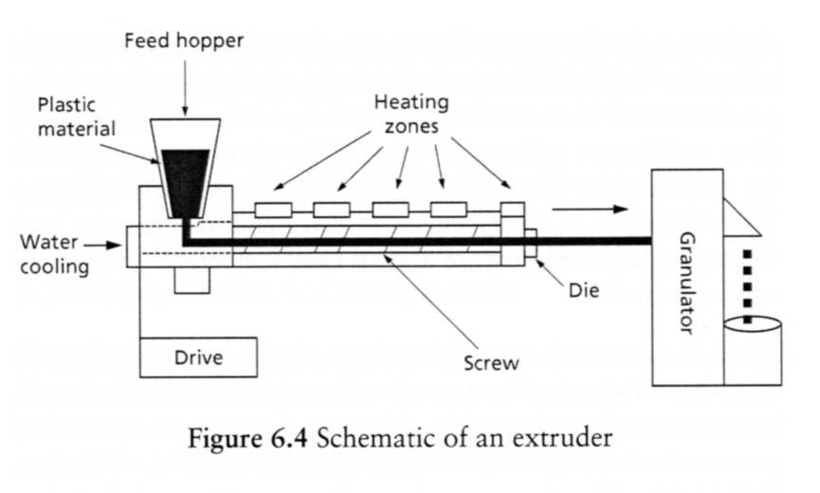
Extruder neboli VYTLAČOVACÍ STROJ

Slide 31
Zhodnocení plastového odpadu – Nenormované, leč používané výrazy
Česky norma | Česky Nenormované, leč používané výrazy
Fyzikální recyklace plastů, fyzikální recyklování plastů | Mechanická recyklace
Fyzikální recyklace plastů, fyzikální recyklování plastů | Materiálová recyklace (pro odlišení od energetického využití plastového odpadu)
Chemická recyklace plastů, chemické recyklování plastů, rekonstituce plastového odpadu
Surovinové zhodnocení platů, přeměna plastového odpadu na suroviny surovinové využití plastového odpadu

Slide 32
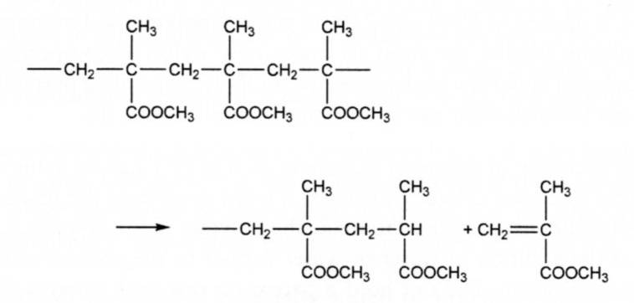
Fyzikální recyklace plastů, fyzikální recyklování plastů
Proces, při němž se z plastového odpadu získává nový materiál nebo složky nového materiálu a při němž neprobíhá záměrně vyvolaná chemická reakce
Příklad - fyzikální recyklování plastů
Odpadní pytle z LDPE se vyperou, přetaví, tavenina se zfiltruje a zgarnuluje
Příklad – proces NENÍ fyzikální recyklování plastů
Odřezky, piliny a hobliny z blokového PMMA se termicky rozloží (depolymerace) na metylmetakrylát (monomer)

Slide 33
Chemická recyklace plastů, chemické recyklování plastů
Chemický nebo tepelný rozklad druhově tříděného plastového odpadu na jednoduché sloučeniny, obvykle monomery, z nichž se chemickými procesy připraví nový materiál
Příklad – chemického recyklování plastů
Odřezky, piliny a hobliny z blokového PMMA se termicky rozloží (depolymerace) na metylmetakrylát (monomer)
Příklad – proces NENÍ chemické recyklování plastů
Vtoky a nestandardní výstřiky ze vstřikovacího PMMA se podrtí, přetaví, zgranulují a znovu použijí na vstřikování

Slide 34
Surovinové zhodnocení plastů
Přeměna plastového odpadu, většinou smíšených plastů, na základní suroviny chemického průmyslu nebo na paliva tepelným rozkladem, hydrogenací či podobnými procesy
Příklad – Surovinové zhodnocení plastů
Nízkoteplotní či vysokoteplotní pyrolýza směsných odpadů na kapalné a plynné složky
Příklad – proces NENÍ surovinové zhodnocení recyklování plastů
Spalovny komunálního odpadu

Slide 35
Energetické zhodnocení plastů
Spalování plastového odpadu, většinou smíšených plastů, a využití energie obsažené v materiálu pro výrobu tepla nebo elektřiny
Příklad – Energetické zhodnocení plastů
Spalovny komunálního odpadu > nová spalovna v Brně > teplo i elektřina
Příklad – proces NENÍ energetické zhodnocení recyklování plastů
Skládkování komunálního odpadu

Slide 36
ČSN 64 0003 Plasty – Zhodnocení plastového odpadu – Názvosloví
Česky | anglicky
Průmyslový plastový odpad Materiál známého složení pocházející z vnitropodnikových technologických operací, neznehodnocený používáním výrobku; může obsahovat plast jednoho druhu či typu nebo směs plastů | Industrial plastic waste, Industrial plastic scrap
Technologický plastový odpad Materiál známého složení pocházející z technologické operace, neznehodnocený používáním výrobku; obsahuje pouze plast jednoho druhu či typu | Industrial single material plastic scrap

Slide 37
ČSN 64 0003 Plasty – Zhodnocení plastového odpadu – Názvosloví
Česky | anglicky
Uživatelský plastový odpad Plastové výrobky pocházející od uživatelů , kde sloužily svému účelu a posléze byly odděleny od jiného tuhého odpadu, zejména za účelem sběru, třídění, recyklování, popř. jiného využití či zhodnocení | Postconsumer plastic waste
Smíšené plasty, směsice plastů Směs různých plastů, jejichž vlastnosti se mohou navzájem značně lišit | Commingled plastics

Slide 38
ČSN 64 0003 Plasty – Zhodnocení plastového odpadu – Názvosloví
Česky | anglicky
Prvotní plast, panenský plast, plast z prvovýroby | Virgin plastic
Prvotní plasty mimo jakostní interval, prvotní plasty off-grade, prvotní plasty off-spec | Off -spec Virgin plastic , off -grade Virgin plastic
Proplachovací materiál, pročišťovací materiál, vyjížděcí směs | Purge

Slide 39
Regenerát versus recyklát
Česky | anglicky
Regenerát z vlastních zdrojů Materiál získaný z vlastního technologického odpadu, určený pro použití uvnitř podniku | Reworked plastic
Regenerát z vnějších zdrojů Materiál z technologického odpadu, zpracovávaný nebo přepracovávaný mimo podnik, v němž vznikl | Reprocessed plastic
Recyklovaný plast Materiál získaný recyklováním UŽIVATELSKÉHO plastového odpadu, tento materiál je většinou předmětem dalších zpracovatelských operací vedoucích k výrobku | Recycled plastic

